Slide 1
2017
信息 安全
加固一个网站，使用spring security进行登录认证和角色控制
钟玉生

Slide 2
CONTENTS
01
项目介绍
02
任务内容
介绍项目业务内容
介绍这次任务内容
03
脆弱性分析
04
加固内容
分析项目原本的缺陷和不足
根据得出的不足加固项目内容

Slide 3
项目介绍

Slide 4
01 项目介绍
项目内容
项目为java web项目，是一个简单的登录，查看用户信息的服务，仅有两个业务：
1.获取系统用户列表。
2.查看用户详细信息。
本项目旨在为以上两个服务提供具体的实现，并且对登录进行认证，和不同登录用户之间的访问权限的控制。

Slide 5
任务内容

Slide 6
02 任务内容
用户密码
(1) 采用用户名与密码方式实现用户认证：
使用bcrypt加密的形式保存密码
访问控制
(2) 使用Spring Security进行基于角色的访问控制：
·非系统认证用户，仅可访问主页“index.jsp”和登录页面“/login.jsp”等静态页面
·管理员角色（ROLE_ADMIN）看访问“获取系统用户列表业务”，并可访问“查看用户详细信息”业务
·其他认证用户（ROLE_USER），均可访问“查看用户详细信息”业务，但是仅能查看本用户的信息

Slide 7
脆弱性分析

Slide 8
03 脆弱性分析
没有实现登录要求
没有角色访问控制
没有区分类似管理员和普通用户之间的权限，会造成恶意用户修改系统数据等非法行为
登录页面完全没有提供实现，跟别谈其他的访问控制了
明文存放密码
在数据库中，使用明文存放密码，一旦系统数据库被攻破，会立刻导致用户的密码泄露
使用单纯restful风格设计敏感信息页面
在用户详细信息页面中，用户通过传入用户id即可访问用户详细信息，容易造成用户信息泄露

Slide 9
加固内容

Slide 10
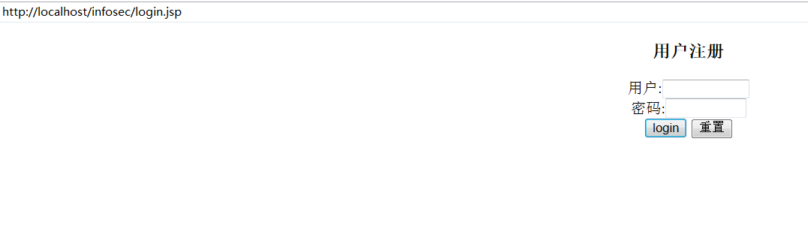
04 加固内容
实现登录控制
除了首页，登出页外，其余页面都会首先进入登录页面.

Slide 11
04 加固内容
使用spring security访问控制
配置spring-security.xml
以实现用户登录拦截要求
和角色访问控制
使用web.xml实现url拦截
1
2
3
4
在spring context配置
对应的bean以实现拦截控制
实现用户信息详情的实现和控制

Slide 12
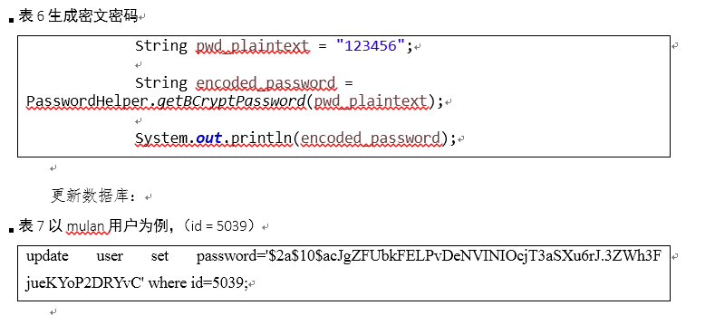
04 加固内容
使用bcrypt加密密码
Free images
Bcrypt每次将内部生成的salt插入生成的密文当中，按照一定格式存放，所以可以每次生成的密文不一样，更难被破解

Slide 13

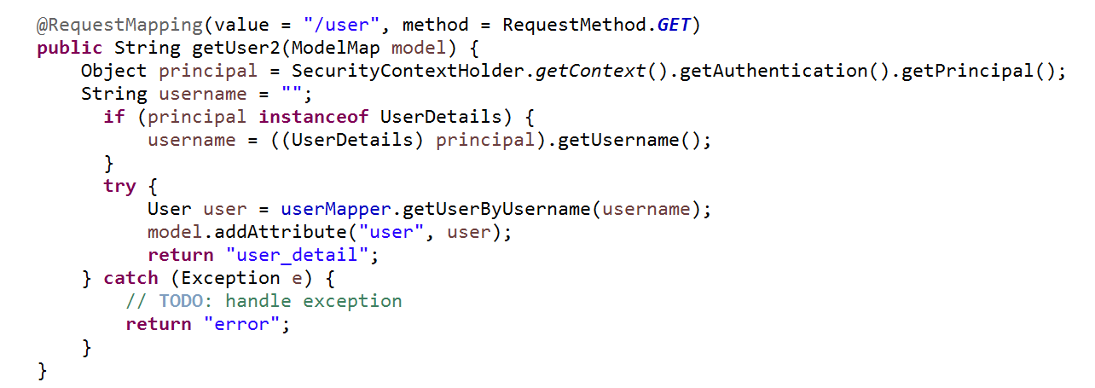
04 加固内容
修改访问用户详情页方式
原系统用restful的风格，通过传入用户id，来查询用户详情，但是，这样容易导致其他用户通过暴力穷举的方式连接以查看其他用户详情。故，这里做了修改，通过spring-security提供的已认证信息的全局缓存来获取对应的用户资料，而不是通过传入用户id。
.

Slide 14
THANK YOU
infosec

